Slide 1

DEPARTAMENTO DE CIENCIAS ADMINISTRATIVAS Y ECONÓMICAS
ESTUDIO SOBRE EL USO Y MANEJO DE HERRAMIENTAS DE GESTIÓN ESTRATÉGICA DENTRO DE LAS INSTITUCIONES DE SALUD EN LA ZONA URBANA DEL DISTRITO METROPOLITANO DE QUITO
PROYECTO PREVIO A LA OBTENCIÓN DEL TÍTULO DE INGENIERO EN MERCADOTECNIA
AUTOR: JAIME ALEJANDRO TERÁN PAREDES
DIRECTOR DE TESIS: ING. EDISON POZO

Slide 2

INTRODUCCIÓN
OBJETIVO 3
“Mejorar la calidad de vida de la población”
INSTITUCIONES DE SALUD
GESTIÓN ESTRATÉGICA
EXCELENCIA ORGANIZACIONAL
Notes:
objetivo 3.1 “Promover el mejoramiento de la calidad en la prestación de servicios de atención que componen el Sistema Nacional de Inclusión y Equidad Social”.
estrategia es la dirección y el alcance de una organización a largo plazo, y permite conseguir ventajas para la organización a través de su configuración de recursos en un entorno cambiante, para hacer frente a las necesidades de los mercados y satisfacer las expectativas de los stakeholders o grupos de interés.

Slide 3
CARACTERÍSTICAS
DIAGNÓSTICO SITUACIONAL DE EXCELENCIA
HERRAMIENTAS DE GESTIÓN ESTRATÉGICA
INVESTIGACIÓN A INSTITUCIONES DE SALUD
MODELO BÁSICO DE GESTIÓN ESTRATÉGICA

Slide 4

INVESTIGACIÓN DE MERCADOS APLICADA A LAS INSTITUCIONES DE SALUD

Slide 5

METODOLOGÍA
Diseño de la investigación
Exploratoria
Concluyente
Descriptiva
Transversal múltiple
Notes:
EXPLORATORIA: PROPORCIONO INFORMACION Y SE COMPRENDIO DE UNA MANERA CUALITATIVA SOBRE LA SITUACION DE LAS INS. DE SALUD
CONCLUYENTE: EVALUAR Y ELEGIR DE UNA MANERA CUANTITATIVA CUAL ES EL CURSO DE ACCIÓN PARA LA ELABORACION DEL MODELO BASICO DE GE
DESCRIPTIVA: DESCRIBIR LAS CARACTERISTICAS FUNDAMENTALES , utilizando criterios sistemáticos que permitan poner de manifiesto EL COMPORTAMIENTO CON RESPECTO A LA GE
TM: HAY DOS O MAS MUESTRAS DE INST. ENCUESTADAS, Y DE CADA UNA SE OBTIENE INFORMACION UNA SOLA VEZ

Slide 6
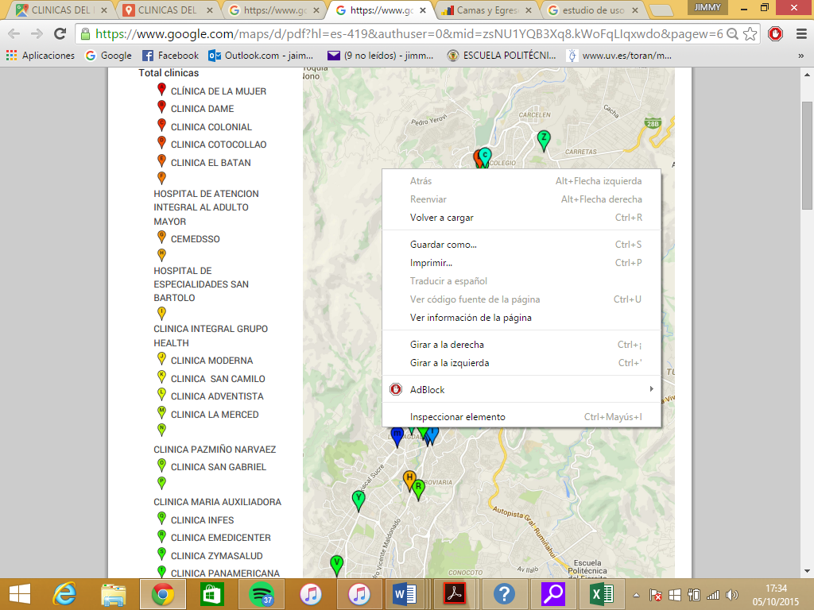
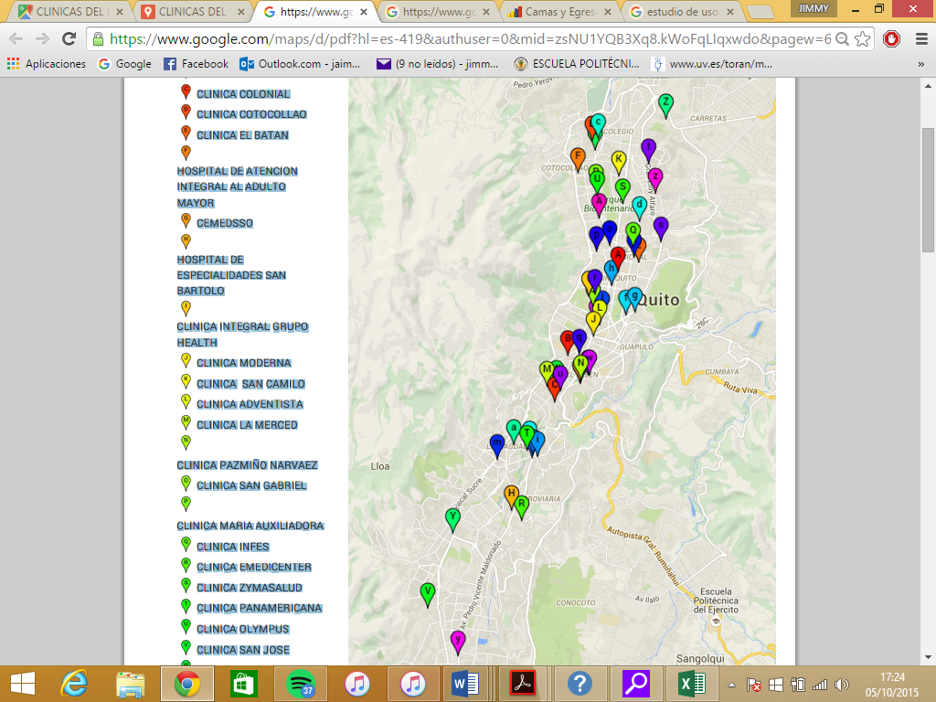
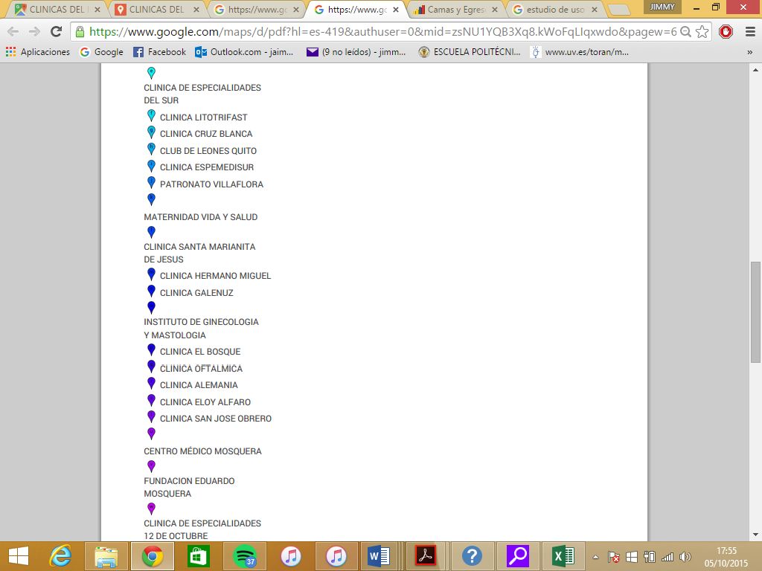
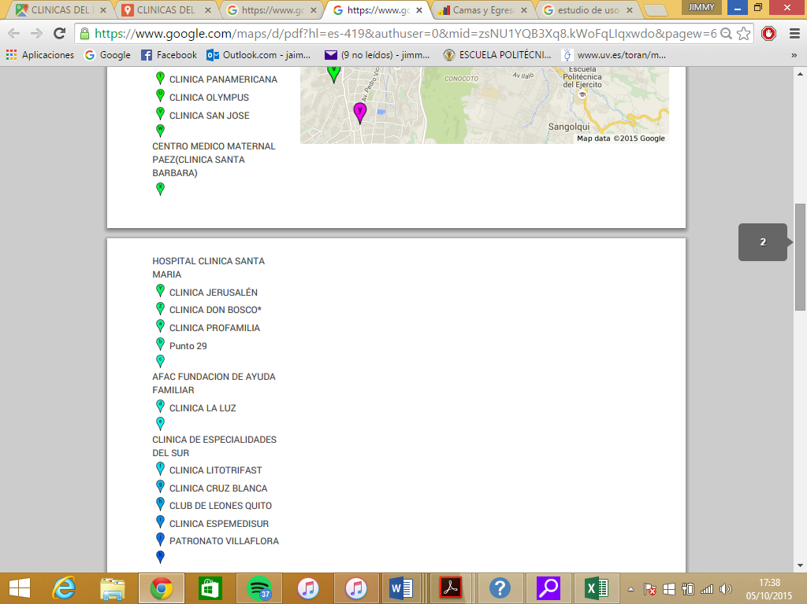
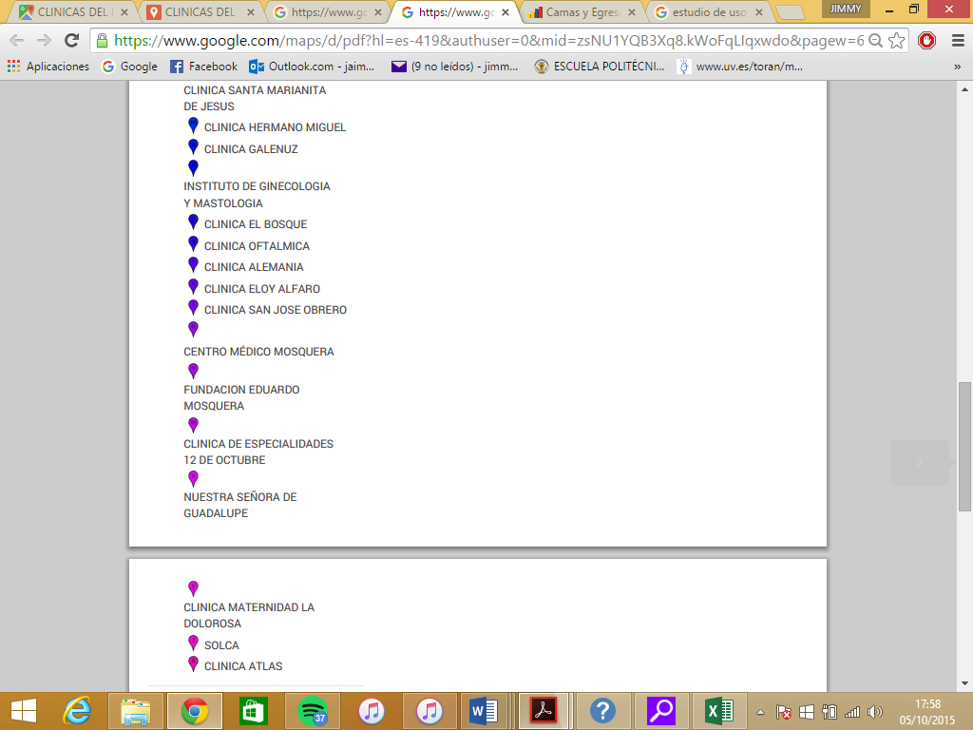
MUESTREO
TIPO DE EMPRESA | TOTAL UNIVERSO
Instituciones de Salud con hospitalización que posean más de 10 camas hospitalarias de la zona urbana del Distrito Metropolitano de Quito. | 64 Instituciones de Salud
MUESTREO NO PROBABILÍSTICO POR CUOTAS
Notes:
MUEST. CUOTAS: debido a que se desarrolló categorías de control de la población objetivo (JUICIO PERSONAL DEL INVESTIGADOR)

Slide 7
Variable | Niveles | Cant. | % Vertical (Población) | Cant. | % Vertical (Muestra)
Ubicación | Norte del DMQ | 36 | 56% | 11 | 44%
 | Sur del DMQ | 14 | 22% | 7 | 28%
 | Centro del DMQ | 14 | 22% | 7 | 28%
Total |  | 64 | 100% | 25 | 100%
Tipo | Hospital General | 6 | 9% | 3 | 12%
 | Hospital Gineco-Obstétrico | 1 | 2% | 1 | 4%
 | Clínica General | 35 | 55% | 10 | 40%
 | Clínica Gineco-Obstétrica | 3 | 5% | 3 | 12%
 | Hospital Geriátrico | 1 | 2% | 1 | 4%
 | Hospital Pediátrico | 1 | 2% | 1 | 4%
 | Hospital De Especialidades | 4 | 6% | 3 | 12%
 | Clínica De Especialidades | 10 | 16% | 3 | 12%
 | Hospital Psiquiátrico | 1 | 2% | 0 | 0%
 | Hospital Dermatológico | 1 | 2% | 0 | 0%
 | Hospital Oncológico | 1 | 2% | 0 | 0%
Total |  | 64 | 100% | 25 | 100%
Sector | Público | 12 | 19% | 6 | 24%
 | Privado con fines de lucro | 44 | 69% | 14 | 56%
 | Privado sin fines de lucro | 8 | 13% | 5 | 20%
Total |  | 64 | 100% | 25 | 100%
Tamaño (Número de camas) | Grande (Mas de100 camas) | 13 | 20% | 5 | 20%
 | Mediana(Entre 20 y 100 camas) | 31 | 48% | 11 | 44%
 | Pequeña (Menos de 20 camas) | 20 | 31% | 9 | 36%
 | Total | 64 | 100% | 25 | 100%

Slide 8
ENCUESTA
CARACTERÍSTICAS
DIAGNÓSTICO SITUACIONAL DE EXCELENCIA
HERRAMIENTAS DE GESTIÓN ESTRATÉGICA
INVESTIGACIÓN A INSTITUCIONES DE SALUD
Notes:
Grupo de características básicas pertenecientes a las Instituciones de Salud.
Herramientas de gestión estratégica utilizadas y su impacto.

Slide 9
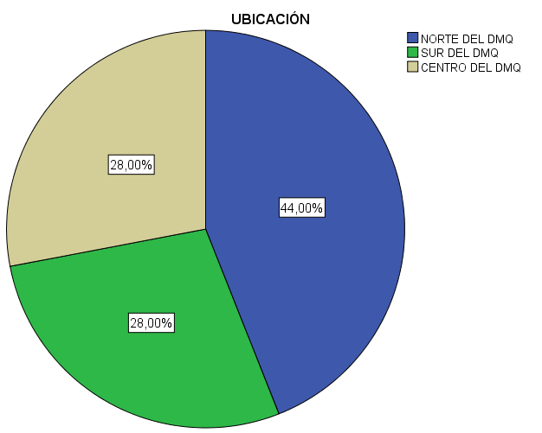
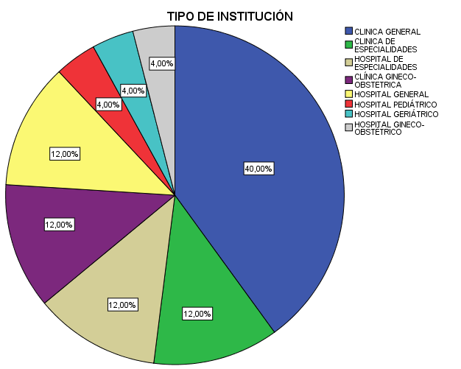
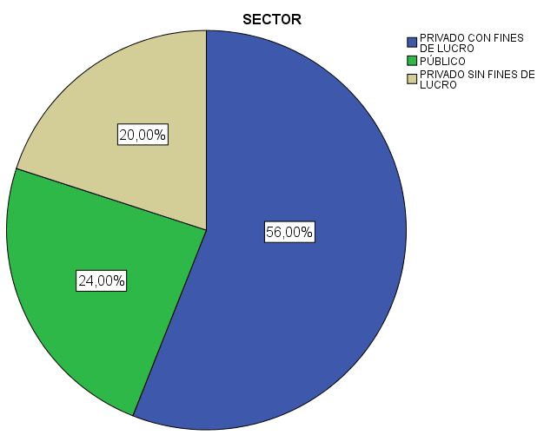
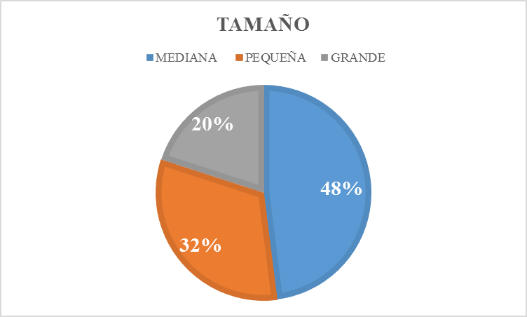
ANÁLISIS DE LAS CARACTERÍSTICAS

Slide 10
ANÁLISIS DE DIAGNÓSTICO SITUACIONAL DE EXCELENCIA
RESUMEN ESTRATÉGICO GENERAL
 | ENFOQUE ESTRATÉGICO | ENFOQUE OPERACIONAL | SINCRONIZACIÓN Y DESPLIEGUE | DIRECCIÓN Y CONTROL
PROMEDIO | 7,95 | 7,72 | 7,02 | 7,62
REAL | 6,20 | 5,56 | 4,02 | 5,68
DESV. ESTÁNDAR | 1,75 | 2,16 | 3,00 | 1,94
Notes:
EE.-Conocer la magnitud en el que se reconoce el entorno donde se desenvuelve la institución de Salud para considerar un enfoque estratégico dentro del mercado
EO.-Identificar la capacidad de las instituciones de salud para implementar lo planificado
SYD.-Proceso de comunicar y dirigir la estrategia gerencial a todas las unidades departamentales.
DYC.-Conocer la magnitud en el que se incorporan mecanismos de evaluación que permitan la implementación de acciones correctivas para el mejoramiento continuo de las instituciones de salud.

Slide 11
 | 1 | 2 | 3 | 4 | 5 | 6 | 7 | 8 | 9 | 10
DESV. ESTÁNDAR | 1,84 | 1,51 | 1,59 | 3,15 | 1,28 | 1,35 | 2,79 | 1,19 | 1,45 | 1,35
PROMEDIO | 7,72 | 8,72 | 8,12 | 4,64 | 8,72 | 8,92 | 6,76 | 8,64 | 8,44 | 8,80
REAL | 5,88 | 7,21 | 6,53 | 1,49 | 7,44 | 7,57 | 3,97 | 7,45 | 6,99 | 7,45
 | 1 | 2 | 3 | 4 | 5 | 6 | 7 | 8 | 9 | 10
DESV. ESTÁNDAR | 1,55 | 2,19 | 2,72 | 1,57 | 1,03 | 2,63 | 2,80 | 2,48 | 2,30 | 2,31
PROMEDIO | 8,64 | 7,84 | 5,36 | 8,32 | 9,32 | 7,80 | 6,92 | 7,64 | 7,68 | 7,64
REAL | 7,09 | 5,65 | 2,64 | 6,75 | 8,29 | 5,17 | 4,12 | 5,16 | 5,38 | 5,33
 | 1 | 2 | 3 | 4 | 5 | 6 | 7 | 8 | 9 | 10
DESV. ESTÁNDAR | 3,45 | 3,14 | 3,29 | 3,39 | 3,18 | 3,19 | 3,06 | 1,68 | 2,85 | 2,80
PROMEDIO | 7,04 | 7,28 | 6,60 | 6,44 | 6,24 | 6,64 | 6,80 | 7,84 | 7,68 | 7,64
REAL | 3,59 | 4,14 | 3,31 | 3,05 | 3,06 | 3,45 | 3,74 | 6,16 | 4,83 | 4,84
 | 1 | 2 | 3 | 4 | 5 | 6 | 7 | 8 | 9 | 10
DESV. ESTÁNDAR | 2,66 | 2,04 | 2,04 | 2,30 | 1,77 | 2,22 | 1,41 | 1,19 | 1,88 | 1,91
PROMEDIO | 6,60 | 7,32 | 7,68 | 6,68 | 7,68 | 7,44 | 8,32 | 8,36 | 7,72 | 8,40
REAL | 3,94 | 5,28 | 5,64 | 4,38 | 5,91 | 5,22 | 6,91 | 7,17 | 5,84 | 6,49
Notes:
EE.- 4 MONITOREO PERIODICO DE LAS CAPACIDADES DE LA COMPETENCIA
7 ANALISIS DE LAS VARIABLES MACROECONOMICAS
EO.- 3 ANALISIS DE BENCHMARKING PARA SABER LA POSICION
7 DEFINICION DE GRUPOS DE KPI O INDICADORES CON DEFINICION OPERATIVA
SD.- RELACIONES DE LA CADENA DE VALOR E INCORPORACION DENTRO DE TODA LA ORGANIZACIÓN
EC.- 1 CALENDARIO DE MEDICION DE LOS KPI
4. EVALUACION DE LAS METAS PERSONALES

Slide 12
RESUMEN ESTRATÉGICO NORTE DEL DMQ
 | E.E. | E.O. | S.D. | E.C.
PROMEDIO | 7,65 | 7,43 | 5,85 | 7,55
REAL | 5,80 | 5,48 | 2,63 | 6,15
DESV. ESTÁNDAR | 1,84 | 1,95 | 3,23 | 1,41
RESUMEN ESTRATÉGICO SUR DEL DMQ
 | E.E. | E.O. | S.D. | E.C.
PROMEDIO | 8,10 | 8,06 | 8,30 | 7,90
REAL | 6,37 | 6,39 | 6,81 | 6,16
DESV. ESTÁNDAR | 1,73 | 1,67 | 1,49 | 1,74
RESUMEN ESTRATÉGICO CENTRO DEL DMQ
 | ENFOQUE ESTRATÉGICO | ENFOQUE OPERACIONAL | SINCRONIZACIÓN Y DESPLIEGUE | EVALUACIÓN Y CONTROL
PROMEDIO | 7,47 | 7,22 | 6,57 | 7,14
REAL | 5,97 | 4,38 | 3,34 | 4,40
DESV. ESTÁNDAR | 1,50 | 2,84 | 3,24 | 2,74

Slide 13
RESUMEN ESTRATÉGICO HOSPITAL GENERAL
 | E.E. | E.O. | S.D. | E.C.
PROMEDIO | 7,83 | 8,53 | 8,50 | 8,47
REAL | 5,90 | 6,78 | 7,04 | 6,92
DESV. ESTÁNDAR | 1,93 | 1,76 | 1,46 | 1,55
RESUMEN ESTRATÉGICO HOSPITAL GINECO-OBSTÉTRICO
 | E.E. | E.O. | S.D. | E.C.
PROMEDIO | 9,40 | 9,70 | 9,90 | 10,00
REAL | 9,40 | 9,70 | 9,90 | 10,00
DESV. ESTÁNDAR | 0,00 | 0,00 | 0,00 | 0,00
RESUMEN ESTRATÉGICO CLÍNICA GENERAL
 | E.E. | E.O. | S.D. | E.C.
PROMEDIO | 7,73 | 7,49 | 5,65 | 7,46
REAL | 5,78 | 5,40 | 2,31 | 5,87
DESV. ESTÁNDAR | 1,95 | 2,09 | 3,34 | 1,59
RESUMEN ESTRATÉGICO CLÍNICA GINECO-OBSTÉTRICA
 | E.E. | E.O. | S.D. | E.C.
PROMEDIO | 7,43 | 6,23 | 6,03 | 5,77
REAL | 6,11 | 2,48 | 1,52 | 3,14
DESV. ESTÁNDAR | 1,32 | 3,76 | 4,51 | 2,63

Slide 14
RESUMEN ESTRATÉGICO HOSPITAL GERIÁTRICO
 | E.E. | E.O. | S.D. | E.C.
PROMEDIO | 8,60 | 8,60 | 8,60 | 7,90
REAL | 8,60 | 8,60 | 8,60 | 7,90
DESV. ESTÁNDAR | 0,00 | 0,00 | 0,00 | 0,00
RESUMEN ESTRATÉGICO HOSPITAL DE ESPECIALIDADES
 | E.E. | E.O. | S.D. | E.C.
PROMEDIO | 8,73 | 8,80 | 8,33 | 8,27
REAL | 7,77 | 7,78 | 6,56 | 6,64
DESV. ESTÁNDAR | 0,96 | 1,02 | 1,78 | 1,63
RESUMEN ESTRATÉGICO CLINICA DE ESPECIALIDADES
 | ENFOQUE ESTRATÉGICO | ENFOQUE OPERACIONAL | SINCRONIZACIÓN Y DESPLIEGUE | EVALUACIÓN Y CONTROL
PROMEDIO | 7,63 | 7,03 | 7,80 | 7,93
REAL | 6,31 | 5,80 | 6,05 | 6,76
DESV. ESTÁNDAR | 1,32 | 1,23 | 1,75 | 1,18

Slide 15
RESUMEN ESTRATÉGICO INSTITUCIONES DE SALUD PÚBLICAS
 | E.E. | E.O. | S.D. | E.C.
PROMEDIO | 8,82 | 9,02 | 9,07 | 8,78
REAL | 7,59 | 7,77 | 7,89 | 7,36
DESV. ESTÁNDAR | 1,23 | 1,25 | 1,18 | 1,42
RESUMEN ESTRATÉGICO INSTITUCIONES DE SALUD PRIVADO CON FINES DE LUCRO
 | E.E. | E.O. | S.D. | E.C.
PROMEDIO | 7,59 | 7,01 | 5,64 | 7,24
REAL | 5,65 | 4,61 | 2,35 | 5,13
DESV. ESTÁNDAR | 1,94 | 2,40 | 3,28 | 2,11
RESUMEN ESTRATÉGICO INSTITUCIONES DE SALUD PRIVADO SIN FINES DE LUCRO
 | ENFOQUE ESTRATÉGICO | ENFOQUE OPERACIONAL | SINCRONIZACIÓN Y DESPLIEGUE | EVALUACIÓN Y CONTROL
PROMEDIO | 7,63 | 7,03 | 7,80 | 7,93
REAL | 6,31 | 5,80 | 6,05 | 6,76
DESV. ESTÁNDAR | 1,32 | 1,23 | 1,75 | 1,18

Slide 16
RESUMEN ESTRATÉGICO INSTITUCIONES DE SALUD PEQUEÑAS
 | E.E. | E.O. | S.D. | E.C.
PROMEDIO | 7,59 | 7,28 | 6,56 | 7,44
REAL | 5,88 | 5,29 | 3,52 | 5,95
DESV. ESTÁNDAR | 1,71 | 1,99 | 3,04 | 1,48
RESUMEN ESTRATÉGICO INSTITUCIONES DE SALUD MEDIANAS
 | E.E. | E.O. | S.D. | E.C.
PROMEDIO | 7,80 | 7,38 | 6,43 | 7,08
REAL | 6,13 | 5,13 | 3,22 | 5,02
DESV. ESTÁNDAR | 1,67 | 2,25 | 3,21 | 2,06
RESUMEN ESTRATÉGICO INSTITUCIONES DE SALUD GRANDES
 | ENFOQUE ESTRATÉGICO | ENFOQUE OPERACIONAL | SINCRONIZACIÓN Y DESPLIEGUE | EVALUACIÓN Y CONTROL
PROMEDIO | 8,88 | 9,24 | 9,18 | 9,20
REAL | 7,63 | 8,21 | 7,96 | 8,17
DESV. ESTÁNDAR | 1,25 | 1,03 | 1,22 | 1,03

Slide 19
MODELO BÁSICO DE GESTIÓN ESTRATÉGICO
1: Planteamiento estratégico
2: Implementación estratégica
3: Evaluación y control
Productividad efectiva
Gestión ética y legal
Compromiso social
Notes:
Planteamiento estratégico.- Esta comprendida como la etapa número uno de la formulación, donde la organización considera todos los factores a favor o en contra.
Implementación estratégica.- Está enfocada en sus ejes centrales que son la sincronización y despliegue de los procesos estratégicos dentro de la organización.
Evaluación y Control.- Se basa en el control de los procesos estratégicos y la incorporación de acciones correctivas que permitan impulsar al logro de los objetivos estratégicos de la organización.

Slide 20

FILOSOFÍA CORPORATIVA
FILOSOFÍA CORPORATIVA
Misión
Visión
Valores
Código de Ética
Notes:
Valores .- Representan las bases de las políticas institucionales, ya que son las encargadas de regular y guiar la toma de decisiones de una manera adecuada
Código de Ética.- Declaración formal que posee principios morales y dirige la buena conducta dentro de la organización, la cual norma el trabajo diario de sus empleados en sus relaciones personales con los miembros de la institución como con las personas ajenas a esta.

Slide 21
PLANTEAMIENTO ESTRATÉGICO
Reconocimiento
Análisis PEST
5 fuerzas de Porter
Matriz EFE
Matriz Perfil Competitivo
Formulación
Matriz FODA
Matriz EFI
Ciclo operativo
Evaluación
Matriz IE
Notes:
Barreras de entrada nuevos competidores, poder de negociación con los clientes y con los proveedores, factores decompetencia de la industria y amenaza de productos sustitutos
auditoria interna completa

Slide 22
ENTORNO
Matriz de Evaluación de Factores Externos
Factores Externos |  | Peso | Valor | Ponderación
Nº | Oportunidades
1 | Alianzas estratégicas con proveedores y empresas aseguradoras. | 0,18 | 3,00 | 0,54
2 | Nuevas tecnologías médicas. | 0,10 | 2,00 | 0,20
3 | Convenios o alianzas estratégicas con entidades del Estado. | 0,17 | 3,00 | 0,51
4 | Personal profesional y técnico calificado. | 0,10 | 2,00 | 0,20
5 | Subsidios otorgados por la OMS -OPS para programas de investigación de la salud | 0,05 | 1,00 | 0,05
 |  | 0,60 |  | 1,50
Nº | Amenazas
1 | Bajo presupuesto destinado al IESS y MSP. | 0,13 | 2,00 | 0,26
2 | Recesión económica en el Ecuador. | 0,12 | 1,00 | 0,12
3 | Aranceles altos de importación de equipos e insumos. | 0,03 | 1,00 | 0,03
4 | Creación de ACESS, destinada a regular las prácticas privadas de salud. Decreto presidencial 703, art. 3 | 0,05 | 2,00 | 0,10
5 | Homicidio culposo por mala práctica profesional, COIP Art.146 | 0,05 | 2,00 | 0,10
6 | Crecimiento de la Medicina homeopática o alternativa. | 0,02 | 3,00 | 0,06
 |  | 0,40 |  | 0,67
TOTAL |  | 1,00 |  | 2,17
Matriz del Perfil Competitivo
Nº | Factores Claves de Éxito | Peso | Institución de Salud "X" |  | Institución de Salud "Y" |  | Institución de Salud "Z"
 |  |  | Valor | Ponderación | Valor | Ponderación | Valor | Ponderación
1 | Participación de mercado | 0,20 | 2 | 0,40 | 4 | 0,80 | 1 | 0,20
2 | Capacidad instalada | 0,15 | 3 | 0,45 | 3 | 0,45 | 1 | 0,15
3 | Portafolio de servicios | 0,10 | 3 | 0,30 | 4 | 0,40 | 2 | 0,20
4 | Tecnología de punta | 0,05 | 2 | 0,10 | 3 | 0,15 | 2 | 0,10
5 | Competitividad de precios | 0,10 | 4 | 0,40 | 1 | 0,10 | 4 | 0,40
6 | Ocupación de camas hospitalaria | 0,10 | 4 | 0,40 | 3 | 0,30 | 3 | 0,30
7 | Personal médico de alto nivel | 0,15 | 2 | 0,30 | 3 | 0,45 | 2 | 0,30
8 | Calidad en el servicio prestado | 0,15 | 1 | 0,15 | 3 | 0,45 | 2 | 0,30
TOTAL |  | 1,00 |  | 2,50 |  | 3,10 |  | 1,95
Notes:
Efe 4 superior 3 superior al promedio 2 promedio 1 inferior al promedio
representa que la institución de salud está aprovechando a su totalidad las oportunidades y evitando las amenazas
Pc 4 = Fortaleza Mayor 3 = Fortaleza Menor 2 = Debilidad Menor 1 = Debilidad Mayor
Se destaca dentro de los resultados el obtenido por la institución de Salud “Y” que es de 3,10. Siendo una institución de salud con un estándar alto de calidad del servicio prestado y sus instalaciones, en comparación a la competencia. La ISX debería seguir el ejemplo de eficiencia de la institución de salud líder.

Slide 23
INTORNO
Matriz de Evaluación de Factores Internos
Factores Internos |  | Peso | Valor | Ponderación
Nº | Fortalezas
1 | Instalaciones con infraestructura moderna. | 0,05 | 3,00 | 0,15
2 | Buenas relaciones con proveedores de medicina, seguros, insumos y servicios adicionales. | 0,15 | 4,00 | 0,60
3 | Alta liquidez. | 0,15 | 4,00 | 0,60
4 | Precios cómodos para la población del DMQ. | 0,13 | 4,00 | 0,52
5 | Amplio portafolio de servicios médicos. | 0,12 | 4,00 | 0,48
6 | Alta rotación de ocupación de camas hospitalarias. | 0,07 | 3,00 | 0,21
 |  | 0,67 |  | 2,56
Nº | Debilidades
1 | Deficiente gestión de cobro. | 0,09 | 1,00 | 0,09
2 | Equipos médicos a punto de perder su vida útil. | 0,06 | 2,00 | 0,12
3 | Deficiente sistema de gestión hospitalaria. | 0,05 | 1,00 | 0,05
4 | Falta de personal médico especializado. | 0,06 | 1,00 | 0,06
5 | Imagen corporativa débil. | 0,04 | 2,00 | 0,08
6 | Falta de proyectos de investigación y desarrollo. | 0,03 | 2,00 | 0,06
 |  | 0,33 |  | 0,46
TOTAL |  | 1,00 |  | 3,02

Slide 24
Objetivo a largo plazo 1
Objetivo a largo plazo 2
Visión
Objetivos a corto plazo 1
Objetivo a corto plazo 2
Objetivo a largo plazo
Ejemplo de objetivos a largo plazo ISX (Institución de Salud “X”)
Incrementar el margen de utilidad neta al 30% dentro de 5 años.
Alcanzar una mayor participación en el mercado, ubicando a ISX dentro de las 10 instituciones de salud más importantes del Distrito Metropolitano de Quito.
Aumentar la capacidad instalada a 80 camas hospitalarias, y la inclusión de nuevas áreas de medicina especializada.
Incorporar nuevos sistemas y equipos médicos de tecnología de punta, capacitando al personal dentro de estas nuevas tecnologías.

Slide 25
Matriz FODA
 |  | Fortalezas |  | Debilidades
 |  | 1 | Instalaciones con infraestructura moderna. | 1 | Deficiente gestión de cobro.
 |  | 2 | Buenas relaciones con proveedores de medicina, seguros, insumos y servicios adicionales. | 2 | Equipos médicos a punto de perder su vida útil.
 |  | 3 | Alta liquidez. | 3 | Deficiente sistema de gestión hospitalaria.
 |  | 4 | Precios cómodos para la población del DMQ. | 4 | Falta de personal médico especializado.
 |  | 5 | Amplio portafolio de servicios médicos. | 5 | Imagen corporativa débil.
 |  | 6 | Alta rotación de ocupación de camas hospitalarias. | 6 | Falta de proyectos de investigación y desarrollo.
Oportunidades |  | FO. Explotar |  | DO. Buscar
1 | Alianzas estratégicas con proveedores y empresas aseguradoras. | 1 | Ofrecer un amplio portafolio de servicios médicos a empresas de seguros de vida y de medicina prepagada. F2, F4, F5, O1. | 1 | Implementación de un nuevo sistema de gestión hospitalario, que permita mejor gestión de cobro a las entidades. D1, D3, O1, O3.
2 | Nuevas tecnologías médicas. | 2 | Alianzas estratégicas con proveedores de medicina, insumos y servicios adicionales. Implementando un sistema de pago con plazos cómodos. F2, F3, O1. | 2 | Adquisición de equipos médicos de tecnología de punta.D2, O2.
3 | Convenios o alianzas estratégicas con entidades del Estado. |  |  | 3 | Contratación de nuevo personal médico actualizado con los últimos tratamientos de la salud.D4, D5, O4.
4 | Personal profesional y técnico calificado. | 3 | Construcción de nuevas áreas médicas, donde se considere la incorporación nuevas tecnologías y la investigación de la salud. Y se aumente la capacidad de camas a 80. F1, F3, F6, O2, O5. | 4 | Implementación de proyectos de investigación y desarrollo de la salud, siendo una de las empresas pioneras en el cuidado de la salud de la población del DMQ. D5, D6, O5.
5 | Subsidios otorgados por la OMS -OPS para programas de investigación de la salud
Amenazas |  | FA. Confrontar |  | DA. Evitar
1 | Bajo presupuesto destinado al IESS y MSP. | 1 | Gestión de precios por medio de una estrategia de liderazgo en costos del mercado. F3, F4, A2, A4. | 1 | Capacitación al personal médico acerca de las nuevas leyes del código orgánico integral penal. D4, D5, A5.
2 | Recesión económica en el Ecuador.
3 | Aranceles altos importación de equipos e insumos. | 2 | Alianzas estratégicas con empresas productoras de equipos médicos de alta calidad, de países con bajos aranceles de importación.F2, F3, A3. | 2 | Contratación de ejecutivos de ventas que impulsen la eficiente gestión de cobro.D1, A1.
4 | Creación de ACESS, regula las prácticas privadas de salud. Decreto presidencial 703, art. 3
5 | Homicidio culposo por mala práctica profesional, COIP Art.146 | 3 | Desarrollo de nuevos mercados dentro del sector privado. F4, F5, F6, A1, A2. | 3 | Publicitar el nuevo portafolio de servicios. D5, A6.
6 | Crecimiento de la Medicina homeopática o alternativa.

Slide 26
Notes:
Integrativas hacia delante (detallista)- hacia detrás (proveedores), horizontal (competidores)
Intensivas Penetración en el mercado, Desarrollo de mercado, Desarrollo de producto
DiversificativasConcéntrica,Conglomerados,Horizontal
DefensivasAsociaciones,Reducción,Desposeimiento,Liquidación,Combinación
La Institución de Salud “X” se encuentra dentro del cuarto cuadrante donde se impulsa a la institución a invertir selectivamente y construir. Lo permite desplegar estrategias intensivas y de integración. La institución escogerá la estrategia de integración hacia atrás la que permite tener mayor control de los proveedores por medio un plan de pagos adecuado. Además de estrategias intensivas que nos permitan conseguir mayor participación dentro del mercado.

Slide 27
IMPLEMENTACIÓN ESTRATÉGICA
Políticas
Objetivos a corto plazo
Objetivos a largo plazo
Visión
Mapa Estratégico
Recursos
Notes:
Políticas.- Son las guías o directrices que permite implementar límites dentro del accionar gerencial para aplicar una estrategia, las cuales deben ser comunicadas, entendidas y aplicadas por todas las áreas de la organización. Además estas deben basarse en las macropolíticas organizacionales que son los valores
RECURSOS.- Son los insumos necesarios para ejecutar las estrategias obtenidas en la planeación estratégica. La asignación de los recursos se debe dar en función a la asignación dentro de los objetivos a corto plazo. TANGIBLES, INTANGIBLES Y HUMANOS

Slide 28
Notes:
Representa una herramienta de gestión estratégica que permite de una manera simple y sincronizada describir el impacto de una estrategia en la institución, con el fin de poder ubicar a los objetivos a corto plazo dentro de cuatro perspectivas que nos recomienda Kaplan y Norton las cuales son: financiera, clientes, procesos internos y crecimiento-aprendizaje. Lo que representa el punto olvidado para pasar del planeamiento estratégico a la ejecución.

Slide 29

EVALUACIÓN Y CONTROL
Cuadro de Mando Integral
Revisión externo e interna
Evaluación del desempeño
Acciones correctivas
Auditorias
Plan de contingencia
PROCESO DE GESTIÓN ESTRATÉGICA
Alineamiento Estratégico

Slide 30
Persp | Estrategia | Objetivo a CP | Indicador | Definición Operacional | Frecuencia | Metas |  |  |  | Medios
 |  |  |  |  |  | Detalle |  |  |  | Inicio | Fin | Personal | Personal de Apoyo
Financiera | Alianzas estratégicas con proveedores de medicina, insumos y servicios adicionales. Implementando un sistema de compras corporativas vía el holding o la bolsa de productos F2, F3, O1. | Reducir gastos de compras de insumos en 10%, mediante compras corporativas vía el holding o la bolsa de productos. | % de gasto de compras de insumos | (Compras totales de insumos/Ventas Totales)*100 | Anual | Reducir el gasto de compra de insumos a 35% del total de ventas. | 45% | 40% | 35% | ene-16 | dic-20 | Gerente Financiero | Ejecutivos comerciales
 | Contratación de ejecutivos de comerciales que impulsen la eficiente gestión de cobro.D1, A1. | Reducir el índice de objeciones a un 5% del valor total de los servicios prestados a las entidades públicas. | % de objeciones | (Valor Objeciones/ Valor ofertado entidades públicas) *100 | Mensual | Reducir objeciones a 5% del total ofertado a entidades públicas. | 15% | 10% | 5% | ene-16 | dic-20 | Ejecutivos comerciales | Gerente Financiero
Clientes | Ofrecer un amplio portafolio de servicios médicos a empresas de seguros de vida y de medicina prepagada. F2, F4, F5, O1. | Aumentar el 15% anual en la atención a pacientes provenientes de seguros de vida y medicina prepagada. | % de atención a pacientes de seguros y medicina prepagada | (Nª de pacientes atendidos de seg y mes prepagada/Nª de pacientes año pasado seg y med prepagada)*100 | Anual | Aumentar un 15% anual de pacientes atendidos | 5% | 10% | 15% | ene-17 | dic-20 | Gerente de Marketing | Ejecutivos comerciales
 | Desarrollo de nuevos mercados dentro del sector privado. F4, F5, F6, A1, A2. | Desarrollar mercados de servicios de medicina prepagada y salud ocupacional. | % de ventas totales | (ventas actuales/ventas semestre pasado)*100 | Semestral | Aumentar un 5% de las ventas totales | 3% | 4% | 5% | jul-16 | dic-20 | Gerente de Marketing | Ejecutivos comerciales-Personal médico
 | Gestión de precios por medio de una estrategia de liderazgo en costos del mercado. F3, F4, A2, A4. | Incrementar a un 8% la participación del mercado de la institución dentro del Distrito Metropolitano de Quito. | % participación de mercado | (Ventas ISX/Ventas Instituciones de salud DMQ)*100 | Anual | Incrementar la participación del mercado a un 8% | 7% | 7,5% | 8% | ene-20 | dic-20 | Gerente de Marketing | Ejecutivos comerciales-Personal médico
 | Publicitar el nuevo portafolio de servicios. D5, A6. | Mejorar la imagen corporativa de la institución de salud. | % de efectividad de actividades publicitarias | (No. Actividades realizadas / No. Actividades Proyectadas)*100 | Trimestral | Cumplir el 90% de actividades de publicidad | 70% | 80% | 90% | jul-16 | dic-20 | Gerente de Marketing | Publicista

Slide 31
Procesos Internos | Implementación de un nuevo sistema de gestión hospitalario, que permita mejor gestión de cobro a las entidades relacionadas.D1, D3, O1, O3. | Reducir el plazo de cobro a las entidades relacionadas mediante la incorporación de un nuevo sistema de gestión hospitalaria. | % tiempo de levantamiento de archivo plano | (Tiempo de levantamiento de archivo plano/tiempo de levantamiento de archivo plano antiguo sistema)*100 | Anual | Reducir el tiempo de levantamiento del archivo plano en un 50% | 40% | 45% | 50% | ene-17 | dic-17 | Sistemas | Digitadores
 | Construcción de nuevas áreas médicas donde se considere nuevas tecnologías y la investigación de la salud. F1, F3, F6, O2, O5. | Ampliar la capacidad instalada de la institución a 80 camas hospitalarias. | % de capacidad instalada | (Nª camas hospitalarias/Nª camas hospitalarias año pasado)*100 | Anual | Aumentar la capacidad instalada un 10% | 6% | 8% | 10% | ene-17 | dic-20 | Gerente General | Administración
 | Alianzas estratégicas con empresas productoras de equipos médicos de alta calidad, de países con bajos aranceles de importación.F2, F3, A3. | Adquirir equipos de últimos tecnología | % de reducción de precios de compra | (PVP equipos importación/PVP equipos nacionales)*100 | Semestral | Conseguir equipos de alta calidad con un precio 30% más económicos | 20% | 25% | 30% | ene-16 | jun-16 | Administración | Gerente Financiero
Crecimiento y Desarrollo | Contratación de nuevo personal médico actualizado con los últimos tratamientos de la salud. D4, D5, O4. | Mejorar el perfil del personal médico de la institución de salud. | % de calificación perfil del puesto | ( Calificación Personal analizado)*100 | Anual | Incrementar el cumplimiento del perfil de cargo a un 90%. | 70% | 80% | 90% | ene-16 | dic-20 | RRHH | Gerente General
 | Capacitación al personal médico acerca de las nuevas leyes del código orgánico integral penal. D4, D5, A5. | Capacitar al personal acerca de las nuevas leyes del código orgánico integral penal. | % de aprobación de prueba | (Calificación de personal médico)*100 | Mensual | Obtener una puntuación mínima de 80% | 80% | 90% | 100% | ene-16 | feb-16 | RRHH | Dirección Médica
 | Implementación de proyectos de investigación y desarrollo de la salud, siendo una de las empresas pioneras en el cuidado de la salud de la población del DMQ. D5, D6, O5. | Crear un departamento de investigación y desarrollo que impulse las buenas prácticas médicas. | % de efectividad de actividades de I+D | (No. Actividades realizadas / No. Actividades Proyectadas)*100 | Anual | Cumplir el 90% de actividades de I+D | 70% | 80% | 90% | ene-16 | dic-20 | I+D | Dirección Médica
 | Adquisición de nuevos equipos médicos de tecnología de punta.D2, O2. | Actualizar los equipos médicos para brindar un mejor servicio. | % de equipos nuevos | (Nª de equipos médicos nuevos/Total de equipos médicos) | Semestral | Renovar el 70% de equipamiento médico | 50% | 60% | 70% | ene-16 | ene-16 | Gerente Financiero | Administración

Slide 32
Alineamiento Horizontal
Alineamiento Vertical
Junta Directiva
Gerente General
Dirección Médica
Dirección Administrativa
Gerente de marketing
Dirección Enfermería
Contador
Gerente Financiero
Diseñador grafico
Publicista
Digitador
Responsable de Admisión
Ejecutivo comercial
Coordinador de Gineobstetricia
RRHH
Coordinador UCI
Coordinador farmacia
Coordinador diagnostico
Coordinador I+D
Coordinador Medicina interna
Supervisión Hospitalaria
Supervisión Maternidad
Supervisión Nocturna
Coordinador Quirófano
Reclutador
Subgerente General

Slide 33
ALINEAMIENTO HORIZONTAL | Procesos
 | P. Primarios |  |  |  | P. de Apoyo
Objetivo a corto plazo | Admisión Médica | Servicios Médicos | Servicios de Diagnóstico y Apoyo | Marketing y Ventas - Post Venta | Infraestruc tura de la ISX | Gestión de Talento Humano | Desarrollo Tecnológico y Sist. de información | Compras
Aumentar el 15% anual en la atención a pacientes provenientes de seguros de vida y medicina prepagada. | O | X | X | X | O |  |  | O
Desarrollar mercados de servicios de medicina prepagada y salud ocupacional. |  | O |  | X | O
Incrementar a un 8% la participación del mercado de la institución dentro del Distrito Metropolitano de Quito. | X | X | X | X | X | X | X | X
Reducir gastos de compras en 10%, mediante compras corporativas. |  |  |  |  |  |  | O | X
Reducir el índice de objeciones a un 5% del valor en las entidades públicas. | O |  |  | O | X | O | X
Reducir el plazo de cobro a las entidades relacionadas mediante la incorporación de un nuevo sistema de gestión hospitalaria. |  |  |  | X | O | O | X
Mejorar el perfil del personal médico de la institución de salud. |  | O | O |  |  | X | O
Capacitar al personal acerca de las nuevas leyes del COIP. |  |  |  |  |  | X
Crear un departamento de investigación y desarrollo que impulse las buenas prácticas médicas. |  | X |  |  | O | O
Ampliar la capacidad instalada de la institución a 80 camas hospitalarias. |  | O |  |  | O |  |  | X
Mejorar la imagen corporativa de la institución de salud. | O | O | O | X | O
Adquirir equipos de últimos tecnología |  | O | X |  |  |  | X | X
Actualizar los equipos médicos para brindar un mejor servicio. |  |  | X |  |  | O | X | X
Notes:
X= Relación crítica.
O= Relación permanente.

Slide 34
ALINEAMIENTO VERTICAL | Puestos
 | Control |  | Direcciones |  |  | Nivel Medio
Objetivo a corto plazo | Gerente General | Subgerente General | Admin. | Médica | Enfermería | RRHH | Financiero | Marketing
Aumentar el 15% anual en la atención a pacientes provenientes de seguros de vida y medicina prepagada. | X |  | O |  |  |  |  | X
Desarrollar mercados de servicios de medicina prepagada y salud ocupacional. | O |  |  |  |  |  |  | X
Incrementar a un 8% la participación del mercado de la institución dentro del Distrito Metropolitano de Quito. | X | O | O | X | O | O | O | X
Reducir gastos de compras en 10%, mediante compras corporativas. |  |  | O |  |  |  | X | O
Reducir el índice de objeciones a un 5% del valor en las entidades públicas. |  |  | O | X | X |  | X
Reducir el plazo de cobro a las entidades relacionadas mediante la incorporación de un nuevo sistema de gestión hospitalaria. |  |  | O | X | X |  | X
Mejorar el perfil del personal médico de la institución de salud. | O |  | O | X | X | X
Capacitar al personal acerca de las nuevas leyes del COIP. |  |  | O | X | X | X
Crear un departamento de investigación y desarrollo que impulse las buenas prácticas médicas. | O |  | X | O |  | X | O | O
Ampliar la capacidad instalada de la institución a 80 camas hospitalarias. | O |  | X | O |  |  | X
Mejorar la imagen corporativa de la institución de salud. |  |  | O |  |  |  |  | X
Adquirir equipos de últimos tecnología | O |  | X |  |  |  | X
Actualizar los equipos médicos para brindar un mejor servicio. |  |  | O | O | O | O | X

Slide 35
Puestos
Coordinaciones |  |  |  |  |  |  |  |  |  | Operativo
Gineco-obstétrico | Medicina interna | UCI | Farmacia | Diagnostico | I+D | S. Hosp | S. Maternidad | S. Nocturna | Quirófano | Reclutador | Contador | Digitador | Responsable Admisión | Diseñador Gráfico | Publicista | Ejecutivo comercial
 |  |  |  |  |  |  |  |  |  |  |  |  |  | O | O | X
 |  |  |  |  |  |  |  |  |  |  |  |  | O | X | X | X
O | O | O | O | O | O | O | O | O | O | O | O | O | X | O | X | X
 |  |  |  |  |  |  |  |  |  | O | X |  |  |  |  | X
 |  |  |  |  |  |  |  |  |  |  | X | X
 |  |  |  |  |  |  |  |  |  |  |  | X |  |  |  | O
X | X | X | X | X | X | X | X | X | X | X
X | X | X | X | X | X | X | X | X | X | O
 |  |  |  |  |  |  |  |  |  | O
 |  |  |  |  |  |  |  |  |  |  | O
 |  |  |  |  |  |  |  |  |  |  |  |  | O | X | X | X
 |  |  |  |  |  |  |  |  |  |  | O
 |  |  |  |  |  |  |  |  |  |  | O

Slide 36
CONCLUSIONES
Las Instituciones de Salud ubicadas en el norte de la ciudad, que brindan servicios de clínica general, con un capital privado y de un tamaño mediano; representan el perfil de la mayoría de Instituciones de Salud dentro de la zona urbana del Distrito Metropolitano de Quito.
La sincronización y despliegue de la estrategia es el punto más débil dentro de la gestión estratégica dentro de las Instituciones de Salud en general, debido a que se maneja de una manera muy teórica impulsados por manuales de procesos y además la falta de sincronización entre las diferentes áreas de las Instituciones de Salud para la implementación y logro de los objetivos estratégicos esperados.
Dentro del análisis del entorno existe un déficit de información correspondiente al monitoreo de las capacidades de la competencia y de las tendencias macroeconómicas, lo que impide que las instituciones posean un enfoque estratégico adecuado dentro del sector de la Salud.
El poco o nulo análisis de benchmarking y la falta de incorporación de indicadores de desempeño de las estrategias, causan que el enfoque operacional dentro de las Instituciones de Salud consigan metas operativas pero no el logro de los objetivos estratégicos esperados.

Slide 37
Dentro de las instituciones de salud no existe una manera adecuada de ordenar los procesos claves y de apoyo, como lo es la cadena de valor. Las instituciones de salud pública cuentan con políticas de gestión donde se plantean modelos de cadena de valor pero estos representa en muchas ocasiones solo modelos genéricos y que no permiten adaptarse al alineamiento estratégico de cada Institución de Salud.
Las Instituciones de Salud del Distrito Metropolitano de Quito al no implementar en su mayoría indicadores de desempeño de la gestión estratégica no consideración el monitoreo de los mismo, lo que impide un control eficiente. Además no se considera la evaluación de las metas personales, al considerar una evaluación muy básica y más enfocada a los procesos operativos.
Los documentos y herramientas de planificación más utilizados por las Instituciones de salud son las que se encuentran enfocadas al área financiera, la cual es considerada como una de las áreas más importantes dentro de cada institución, donde sobresalen el plan financiero, plan de compras, presupuesto económico y presupuestos de tesorería por ser las más implementadas. Además consideran que el Plan Estratégico Institucional forma parte de los manuales de la mayoría de Instituciones de Salud.
La herramienta de diagnóstico situacional más conocida y más utilizada dentro del sector de la salud del DMQ es el diagnostico FODA el que permite medir las capacidades internas y externas por medio del conocimiento de las fortaleza, oportunidades, debilidades y amenazas. El análisis de recursos y capacidades va de la mano del conocimiento de las características de la institución y las oportunidades que brindan en el mercado.
Algunas Instituciones de Salud han comprendido las facultades que existe al momento de implementar y controlar la gestión estratégica por lo cual han incorporado instrumentos de control financiero y de gestión, contabilidad analítica, control presupuestario y auditorías internas. Mientras que pocas son las instituciones de salud que implementan y controlan de una forma adecuada la gestión estratégica, estas implementan el Cuadro de Mando Integral el cual permite incluir los procesos estratégicos, objetivos y metas que las instituciones de salud esperan alcanzar, además que permite controlar por medio de indicadores de desempeño o KPI.

Slide 38
Las instituciones de salud ubicadas en la zona urbana del DMQ manejan herramientas y sistemas de gestión de la información muy básicos siendo los programas o sistemas contables que incluyen facturación, gestión financiera, nomina, bodega o de tesorería y bancos los más utilizados. Esto se debe a que dichas instituciones de salud poseen importantes alianzas estratégicas con el IESS (Instituto Ecuatoriano de Seguridad Social) y con el MSP (Ministerio de Salud Pública), las cuales demandan poseer sistemas de facturación para un cobro eficiente de los servicios prestados por medio de la elaboración de un archivo plano. Existen pocas instituciones que incorporan dentro de la gestión estratégica tecnologías ERP y CRM que son las más adecuadas para mantener la excelencia organizacional.
Los software implementados dentro de las Instituciones de Salud son muy diversos, debido a que se contrata un sistema original o propio para cada una de las Instituciones, por lo cual no se reconoció un Software predominante dentro del sector de la Salud, lo particular en estos sistemas es que son muy básicos y solo cuentan con información financiera y contable. Solo las Instituciones de Salud Publicas manejan un mismo software de gestión llamado ESIGEF (Sistema Integrado de Gestión Financiera) el cual se complementa con otro software llamado ESIPREN (Sistema Presupuestario de Remuneraciones y Nomina) los cuales permiten consolidar y validar la gestión de la Institución de Salud.
Dentro de las instituciones de salud de la zona urbana del DMQ el principal inconveniente que existe para no aplicar herramientas de gestión estratégica es el alto costo de la incorporación de sistemas, manuales, procesos y consultorías debido a que representan una inversión muy alta tanto en el ámbito económico, talento humano y sobre todo tiempo. Muchas instituciones mencionaron que no poseen tiempo ni para suplir las necesidades operativas mucho menos van a tener el tiempo necesario para implementar estrategias, por lo cual aplican de una manera muy informal los procesos y controles estratégicos. Además la falta de modernización de las Instituciones de Salud han llevado al desconocimiento de muchas herramientas de gestión estratégica y a la aplicación solo de procesos operativos.

Slide 39
RECOMENDACIONES
Implementar el Modelo Básico de Gestión Estratégica del sector de la salud dentro de las instituciones de salud de la zona urbana del Distrito Metropolitano de Quito, el cual se podría incorporar a instituciones de salud con el siguiente perfil: que posean capital privado y que posean menos de 100 camas hospitalaria. Debido a que son las instituciones de salud con más déficit de gestión estratégica, no se descarta la implementación dentro de instituciones grandes y públicas como un modelo complementario.
Reestructurar si es necesario la filosofía corporativa considerando un horizonte alcanzable y medible, acompañado de políticas y principios adecuados para la institución y una misión que demuestre el valor que brinda la institución de salud a la sociedad.
Realizar análisis de benchmarking de una manera periódica, debido a que las debilidades y amenazas para una institución pueden resultar las fortalezas y oportunidades para otra dentro del sector de la salud.
En la etapa de planeamiento estratégico es importante considerar todos los factores que influyen a las Instituciones de Salud, al Sector de la Salud y al macroentorno en general, lo que permitirá estar un paso adelante a la competencia y ofrecer un servicio de calidad.
El perfil estratégico de la institución debe ser comunicado a todo el personal, logrando una sincronización adecuada entre los procesos claves y los procesos de apoyo con el fin de entregar un servicio de valor agregado a la comunidad.

Slide 40
Plantear metas u objetivos institucionales, departamentales y personales, para lograr un despliegue estratégico efectivo y conseguir el bienestar institucional-personal dentro de toda la institución de salud.
Evaluar de una manera objetiva los resultados alcanzados en el horizonte planteado de cada estrategia y proceso, es recomendable la contratación de consultores o auditores externos que permitan mantener esta objetividad dentro de los resultados obtenidos.
Al modelo básico planteado se deben sumar otras herramientas de gestión estratégica que brinden un escenario más amplio de análisis de los factores estratégicos como son las la matriz PEYEA, matriz BCG, matriz de decisión estratégica, matriz cuantitativa del planeamiento estratégico estas permitirán un direccionamiento estratégico más preciso y efectivo. Además complementar el modelo con sistemas de gestión de marketing, gestión por procesos, herramientas de costeo, control financiero y de un software de gestión financiera como por ejemplo el sistema BSC Designer.

Slide 41


